Slide 1
Caso TNG
Everton Santos, Guilherme Siqueira, João Marcos, Jonathan Emanuel, Lucas Castilho, Samuel Emidio

Slide 2



Conceito
É o sistema pelo qual o uso atual e futuro da TI são dirigidos e controlados. Significa avaliar e direcionar o uso da TI para dar suporte à organização e monitorar seu uso para realizar planos. Inclui a estratégia e as políticas de uso da TI dentro da organização.
02

Slide 3




A TNG é uma marca de roupas que foi fundada em 1984 na cidade de São Paulo;
Atualmente possui 174 lojas em todo o Brasil;
03

Slide 4


Caso
Em 2010, a TNG teve a necessidade de gerenciamento proativo de incidentes do seu ambiente de TI, para reduzir os períodos de indisponibilidade não programada dos seus sistemas;
04

Slide 5
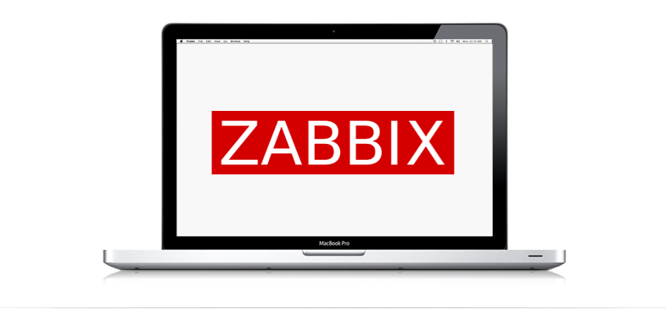


Caso
Antes a TNG utilizava uma ferramenta opensource chamada Zabbix;
A solução foi a plataforma OpMon
05

Slide 6

É uma ferramenta de monitoramento de TI;
Possibilita alinhar o negocio com a TI;
Indicadores que suportam os principais sistemas;
06

Slide 7

Implementação
Implementação
Planejamento
Documentação
Instalação
Aplicações e métricas
Conclusão
07

Slide 8

Benefícios
Rápida identificação dos problemas;
Facilidade na troca de informações relacionadas a TI;
Criação de indicadores para negociação com clientes e fornecedores;
Aumento na confiança em relação a TI;
Velocidade nas respostas para os clientes;
Aumento da produtividade;
08

Slide 9


Conclusão
A utilização do sistema OpMon foi boa para a TNG, pois com ele ouve diminuição de mais de 50% dos incidentes que aconteciam na estrutura de comunicação das lojas, e com isso houve aumento da produtividade da gestão de TI.
09

Slide 10
OBRIGADO !!!
10

Slide 11
TNG AUMENTA A PRODUTIVIDADE DA GESTÃO DE TI. Disponivel em: < https://www.opservices.com.br/case-de-sucesso-tng/> . Acesso em: 31/03/2019
ZABBIX X OPMON SOLUÇÕES DE MONITORAMENTO DE TI. Disponivel em: < https://www.opservices.com.br/zabbix-e-opmon-monitoramento-de-ti/>. Acesso em: 31/03/2019
11

